Slide 1

CPU的结构和工作原理
海纳
华为资深编译器专家
原Huawei JDK团队负责人

Slide 2

我是谁？
海纳，华为资深编译器专家，原Huawei JDK团队负责人。著有《自己动手写Python虚拟机》，并长期维护知乎专栏《进击的Java新人》，最近在写的《从零开始写linux内核》也即将上市。
海纳的工作领域涉及数据库、操作系统、编译器和图像处理，以及计算机视觉等方面，积累了大量的一线实战经验。同时，他也是开源社区的积级贡献者，发起了railgun虚拟机和海浪编程语言等项目。

Slide 3

三场导学直播
10月20日：拆解CPU的基本结构和运行原理
10月21日：汇编语言是怎么一回事？
10月25日： 一个CPU是怎么寻址的？

Slide 4
有问题，咱弹幕见
我会随机回答大家的问题

Slide 5
目录
1、CPU的基本结构
2、CPU的电路基础
3、汇编语言和寄存器
4、中断的基本原理

Slide 6
Part 1 CPU的基本结构

Slide 7
CPU是一个计算系统的核心
Central Processing Unit
Control Unit
Input
Device
Output
Device
Arithmetic/Logic Unit
Main Memory
Control Unit，负责控制。比如指令计数器，指令跳转。
Logic Unit，负责计算。比如加减，比较大小等。

Slide 8
南北桥芯片将CPU与外设连接起来
CPU
FSB总线
显卡
北桥
内存
PCI总线
内存总线
桥间总线
USB总线
SATA总线
USB设备
南桥
硬盘
ISA总线
串行总线
BIOS
其他外设

Slide 9
南北桥芯片将CPU与外设连接起来
北桥：北桥是CPU和内存、显卡等部件进行数据交换的唯一桥梁，也就是说CPU想和其他任何部
分通信必须经过北桥。北桥芯片中通常集成的还有内存控制器等，用来控制与内存的通信。现在
的主板上已经看不到北桥了，它的功能已经被集成到CPU当中了。
南桥：主要负责I/O设备之间的通信，CPU要想访问外设必须经过南桥芯片。
总线是传输数据用的，它分为地址总线和数据总线。以内存为例，地址总线传输要访问的内存地
址，数据总线传输读写的数据。有些总线地址和数据是分离的，有些是同一根总线分时利用。
FSB总线：即前端总线（Front Side Bus），CPU和北桥之间的桥梁，CPU和北桥传递的所有数据
必须经过FSB总线，可以这么说FSB总线的频率直接影响到CPU访问内存的速度。
ISA总线：最早出现的标准总线，传输速度低，早期的低速外设会采用ISA总线进行连接，比如
声卡。
PCI总线：一种高性能局部总线，构成了CPU和外设之间的高速通道。显卡一般都是用的PCI插槽，
PCI总线传输速度快，能够很好地让显卡和CPU进行数据交换。

Slide 10
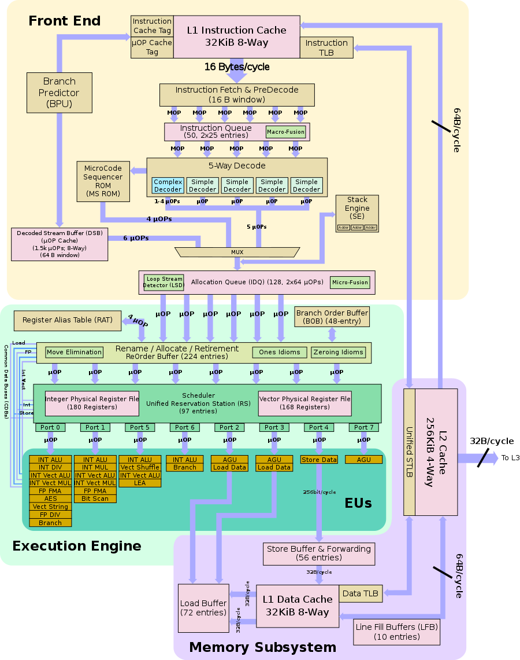
CPU的执行流程
典型的CPU会包含以下5个执行流程：
1. 取指，从内存中取出指令。
2. 译码，识别指令的类型，计算指令长度，
从指令中解析参数。
3. 执行，将数据送给计算单元或者控制单元进行
具体的计算和跳转。
4. 访存，有些指令可能需要从内存加载数据。
5. 写回，有些指令对寄存器或者内存状态有影响
，将结果写入这些受影响的寄存器或者内存。

Slide 11
Part 2 电路基础

Slide 12


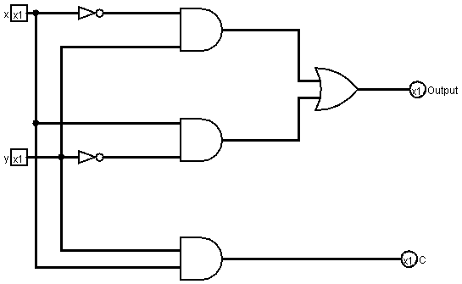
组合电路基本原理
与门 | 或门 | 非门
只有当两个输入都为高电平时，输出才为高电平 | 至少有一个输入为高电平时，输出为高电平 | 输出与输入相反
加法器真值表
output = x xor y
C = x and y
x
Output
x | y | output | C
0 | 0 | 0 | 0
1 | 0 | 1 | 0
0 | 1 | 1 | 0
1 | 1 | 0 | 1
y
C

Slide 13
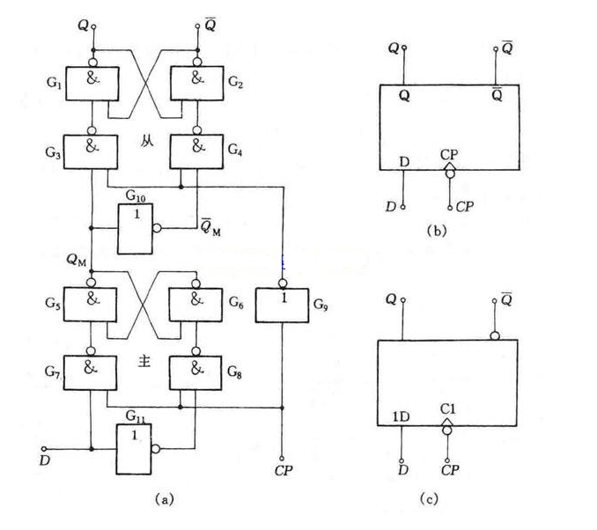
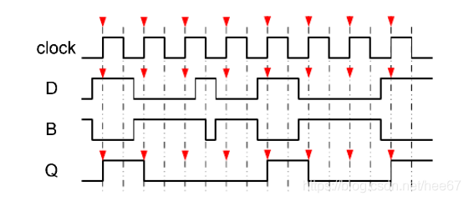
时序电路基本原理
加法单元
D触发器可以保存数据，为了保
证触发器的输出Q是正确的值，
一定要让D信号稳定后，才在时
钟的上升沿打入触发器。
？？这里需要一个
能保存状态的东西

Slide 14
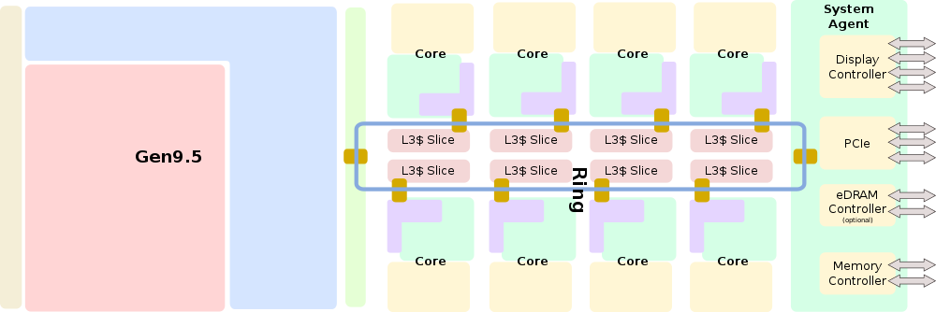
单核主频是有极限的，多核成为主流

Slide 15
Part 3 汇编语言和寄存器

Slide 16
X86中的常用寄存器
16个通用寄存器：
RAX, RBX, RCX, RDX, RSI, RDI, RSP, RBP,
R8, R9, R10, R11, R12, R13, R14, R15
RAX：调用程序时，用于存储返回值。
RCX：在字符串处理指令中，常用做计数器。
RSI：在字符串处理指令中，做为源操作数。
RDI: 在字符串处理指令中，常做为目标操作数。
RSP：指向当前栈帧的栈顶。
RBP：指向当前栈帧的栈基址。
RDI, RSI, R8, R9可以在调用函数时传递参数。
RIP 中记录着当前指令的地址，每次取指阶段完成以后就会指向下一条
指令的地址，如果有办法修改这个寄存器的值，就可以控制程序的执行。
EFLAGS 中记录着溢出，方向，为零等状态。可以用于整个CPU的状态标
记。我们会在下一节课中具体讲解有哪些指令可以修改RIP和EFLAGS。
段寄存器在现代CPU中几乎不起作用了。在8086时代是做为段基址寄存
器。
程序计数器：
RIP
状态寄存器：
EFLAGS
段寄存器：
CS, DS, ES, FS, GS

Slide 17
汇编语言是一种低级语言
机器码
汇编助记符
000000000040052d <add>:
40052d: 55 push %rbp
40052e: 48 89 e5 mov %rsp,%rbp
400531: 89 7d fc mov %edi,-0x4(%rbp)
400534: 89 75 f8 mov %esi,-0x8(%rbp)
400537: 8b 45 f8 mov -0x8(%rbp),%eax
40053a: 8b 55 fc mov -0x4(%rbp),%edx
40053d: 01 d0 add %edx,%eax
40053f: 5d pop %rbp
400540: c3 retq
使用gcc将源代码编
译成可执行文件以后
，再使用
objdump -d
将可执行文件反编译
出来。
#include <stdio.h>
int add(int a, int b) {
return a + b;
}
int main() {
printf("%d\n", add(1, 2));
return 0;
}
也可以使用gcc -s将C语言先翻译成汇编文件。
机器码是CPU真正能看懂并逐条执行的指令，而汇编语句是给人看的。
由于汇编语句与机器码几乎一一对应，所以我们也常常对机器码和汇编这两个词不加区分。

Slide 18
注意汇编代码中的寄存器宽度
EAX
AH
AH
AL
AL
AX
RAX
AL和AH是1字节，也就是8位寄存器，AX是16位，EAX是32位，RAX是64位。
其它的通用寄存器也符合这个命名规则。

Slide 19
Part 4 中断的基本原理

Slide 20
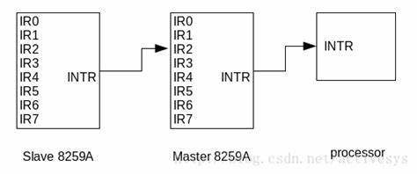
中断的产生
如下图所示，两片8259A级联可以处理共15种中断，其中包括时钟，键盘，软盘，硬盘，DMA等等。
当链盘被敲击时，就会通过8259A向CPU发出中断请求，CPU根据中断号判断是什么类型的中断。

Slide 21
中断服务程序
中断向量表中的中断描述
符，可以看成是一个函数
指针，指向中断服务程序
键盘中断入口
键盘中断描述符
键盘中断
保存现场
将字符持贝进显存
恢复现场

Slide 22
接下来，答疑环节 发弹幕，来提问

Slide 23
三场导学直播
10月20日：拆解CPU的基本结构和运行原理
10月21日：汇编语言是怎么一回事？
10月25日： 一个CPU是怎么寻址的？

